Slide 1







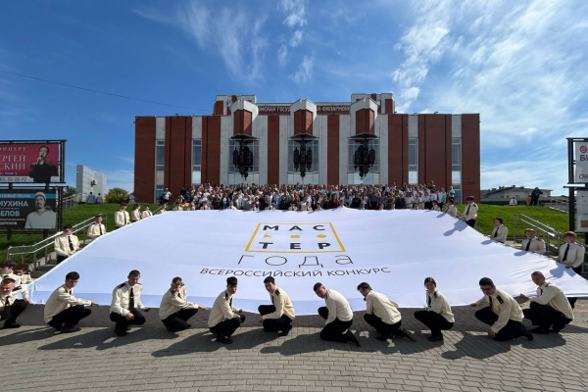
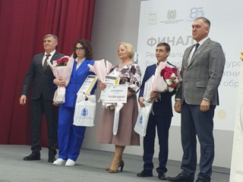
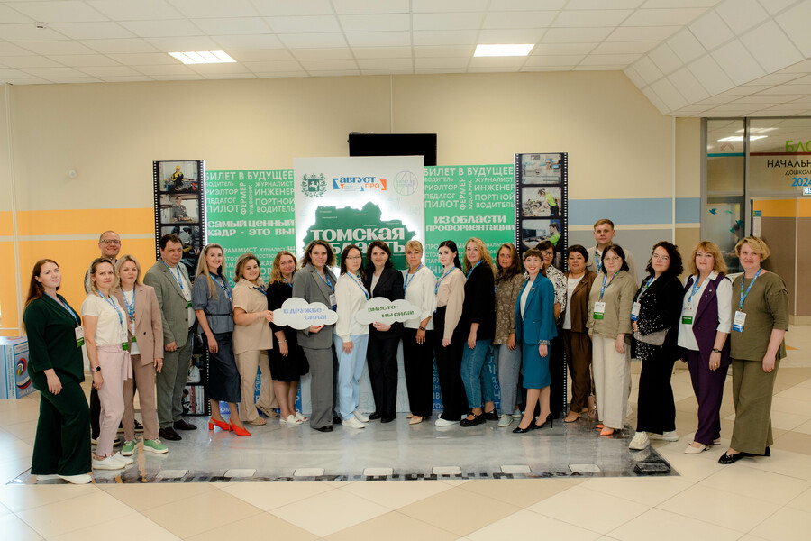
О реализации конкурсных мероприятий регионального этапа Всероссийского конкурса среди педагогических работников системы среднего профессионального образования «МАСТЕР ГОДА» в Томской области в 2026 году
Серебрякова Александра Владимировна
старший преподаватель ЦРКПОС ТОИПКРО

Slide 2

Всероссийский конкурс «Мастер года» - ключевой инструмент выявления лучших педагогических работников СПО
Конкурс проводится при поддержке
федерального проекта «Профессионалитет» нацпроекта «Молодежь и дети»
Учредитель конкурса: Министерство просвещения Российской Федерации при поддержке Профсоюза работников народного образования и науки РФ
Федеральный оператор Конкурса - ФГБОУ ДПО «Институт
развития профессионального образования»
Региональный оператор Конкурса: Департамент образования Томской области, Томский областной институт повышения квалификации и переподготовки работников образования (ТОИПКРО)

Slide 3

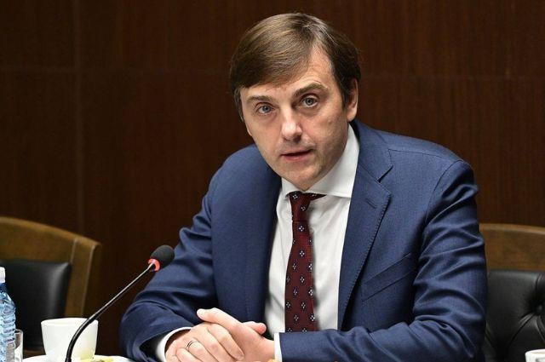
Конкурсу «Мастер года» в этом году исполняется шесть лет
«За это время он стал востребованным соревнованием среди педагогов колледжей и техникумов.
Основные цели Всероссийского конкурса среди педагогических работников системы СПО «Мастер года» – выявление и распространение передовых идей и инновационного опыта лучших педагогических работников, реализующих программы СПО, повышение престижа педагогической профессии, поддержка и поощрение педагогических работников, формирование и развитие кадрового потенциала системы СПО.
В 2025 году на отборочный этап Всероссийского конкурса среди педагогических работников системы среднего профессионального образования «Мастер года» подали заявки на участие более 9800 тысяч человек – это в полтора раза больше, чем годом ранее.»
(С. С. Кравцов)

Slide 4

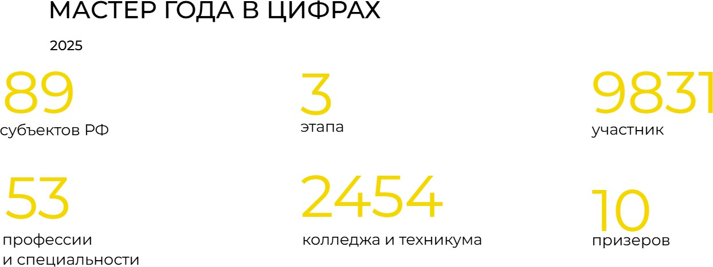
«Мастер года» в 2025 году
«Мастер года» - это смелость, упорство и характер!
преподаватель Ямальского
многопрофильного колледжа
(Ямало-Ненецкий автономный округ)

Slide 5

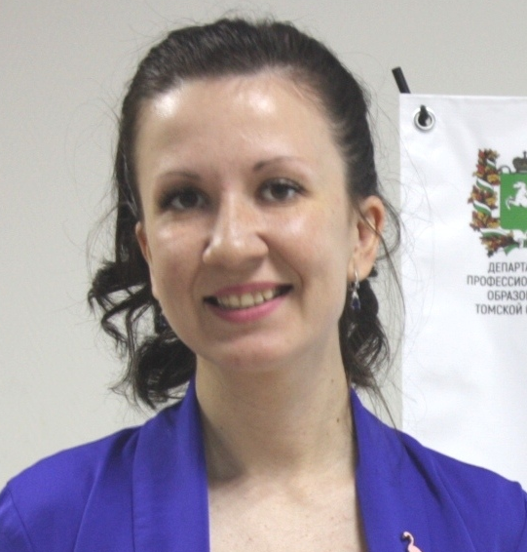
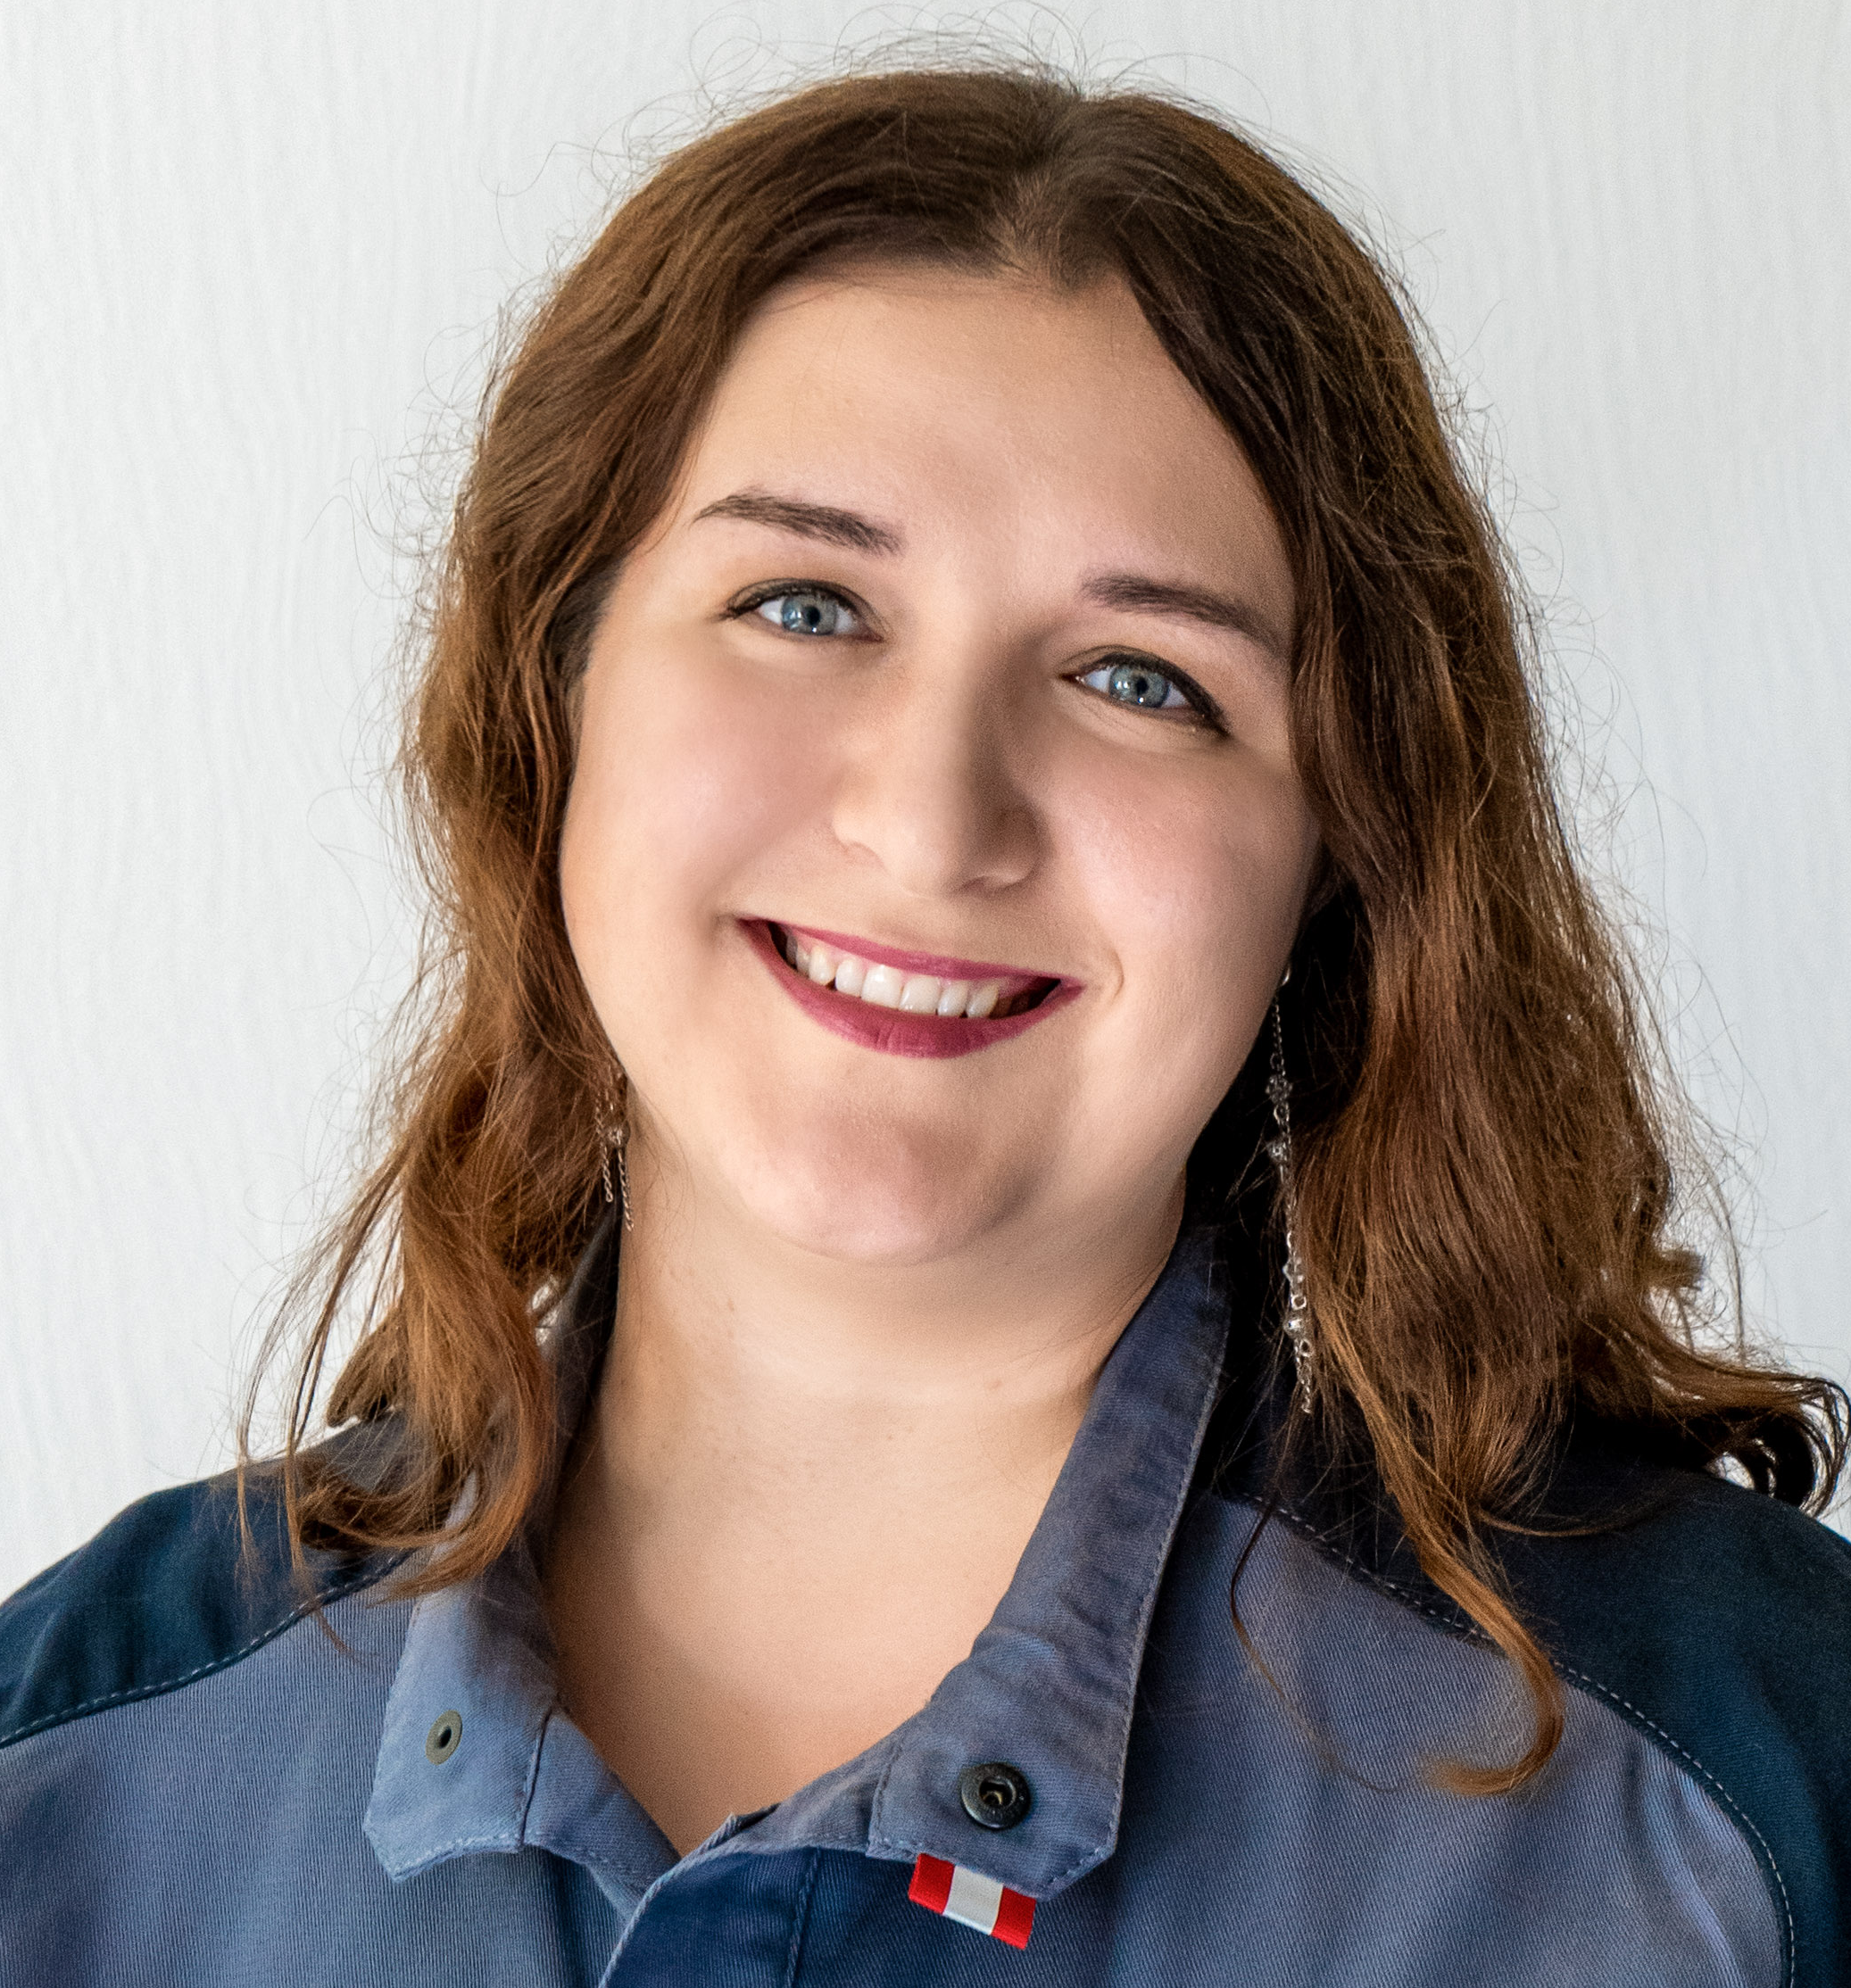
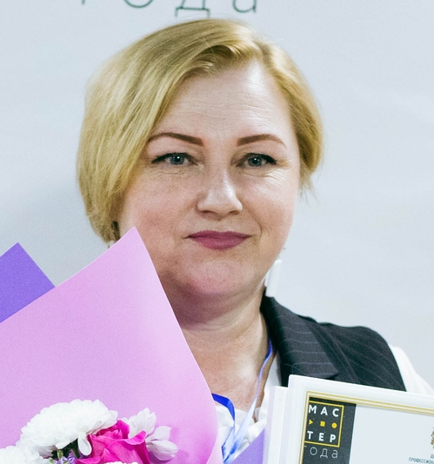
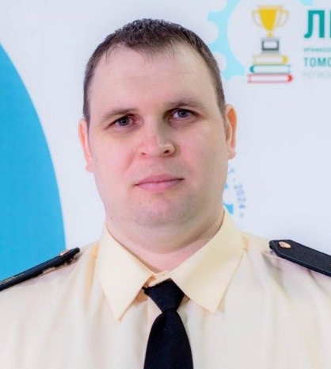
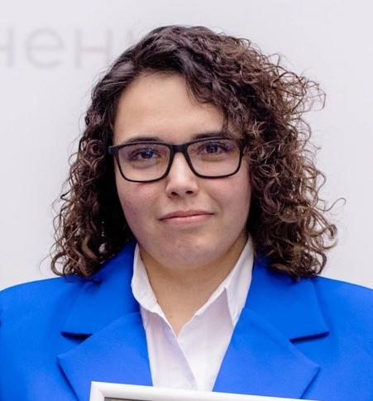
Опыт участников конкурса «Мастер года» –
это инвестиции в систему СПО в Томской области
47 участников регионального этапа из 22 образовательных организаций
2025 год
16 участников
2021 год
31 участник
2022 год
31 участник
2023 год
33 участника
2024 год
Мазенина Александра
преподаватель
ОГБПОУ «ТомИнТех»
Науменко Анна
преподаватель
ОГБПОУ «ТЭПК»
Будз Наталья
преподаватель
ОГБПОУ «АТпромИС»
Нуруллин Алексей
преподаватель
ОГБПОУ «ТТВТС»
Репалова Надежда
преподаватель специальных
дисциплин ОГБПОУ «ТБМК»

Slide 6
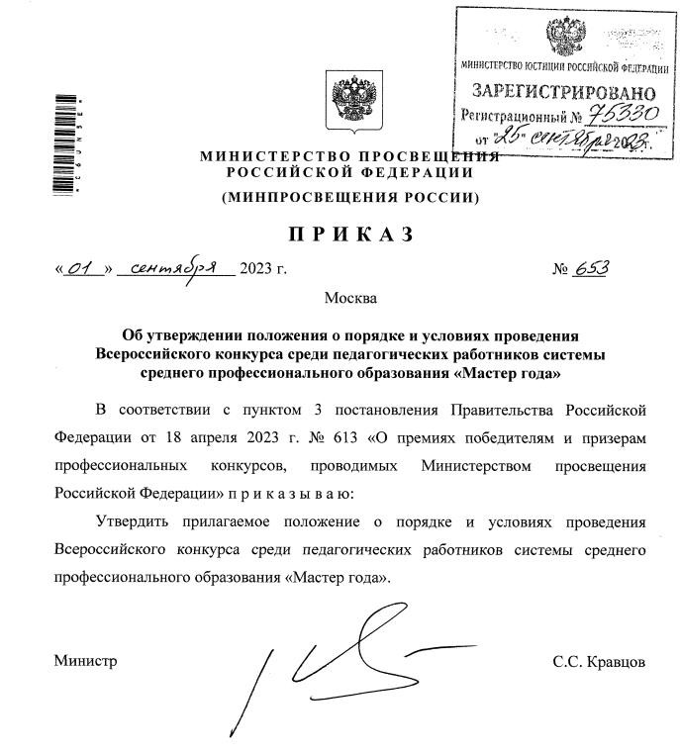
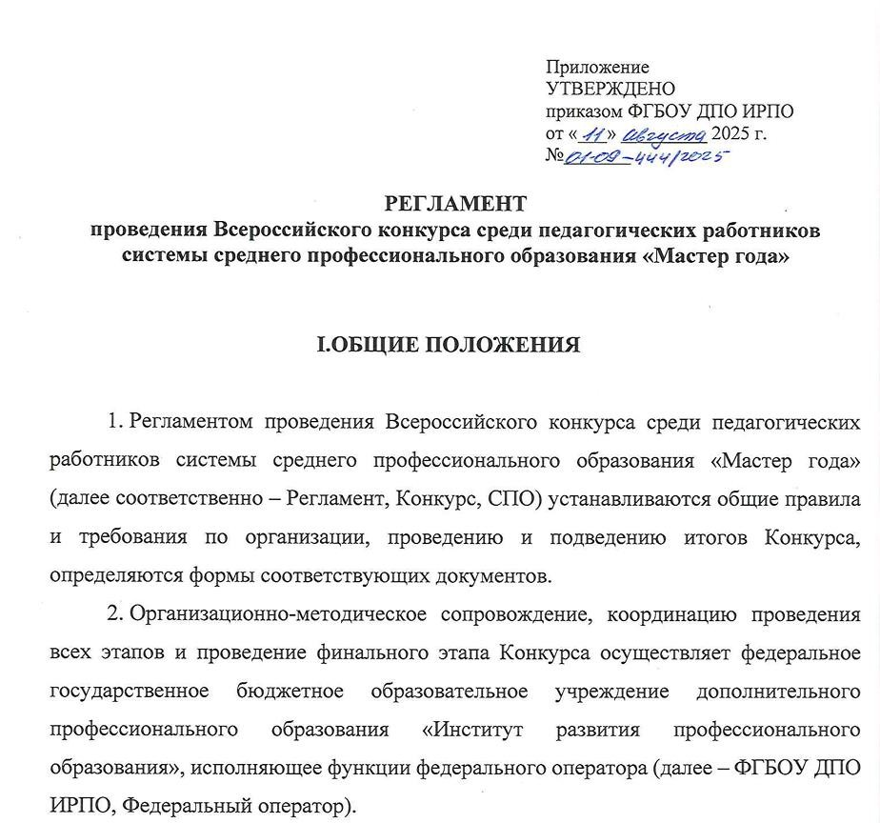
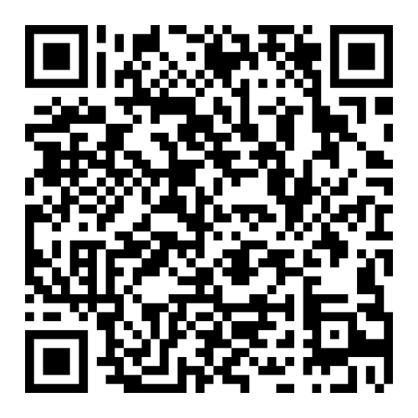
Нормативно-правовая база конкурса
https://toipkro.ru/event-all/master-goda-2026/

Slide 7
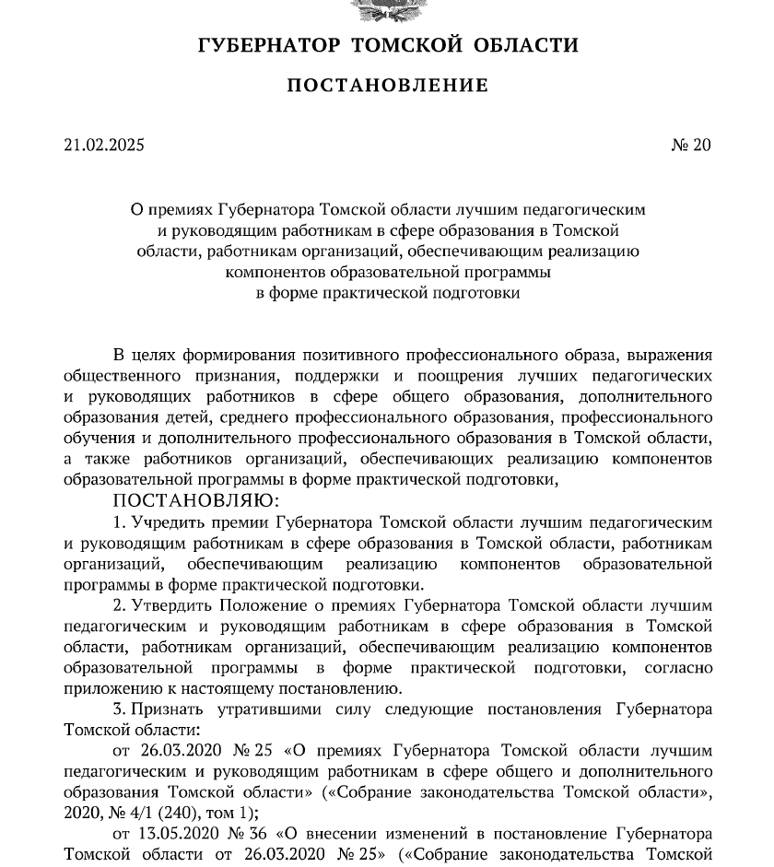
Нормативно-правовая база конкурса

Slide 8
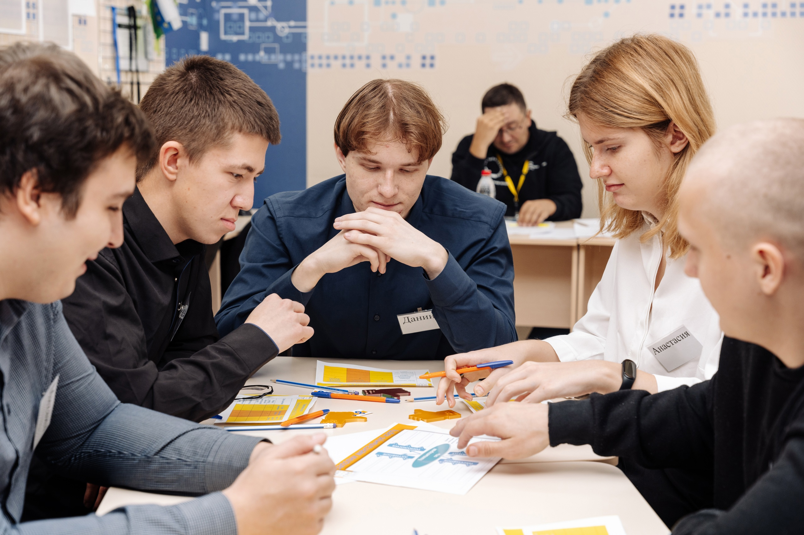
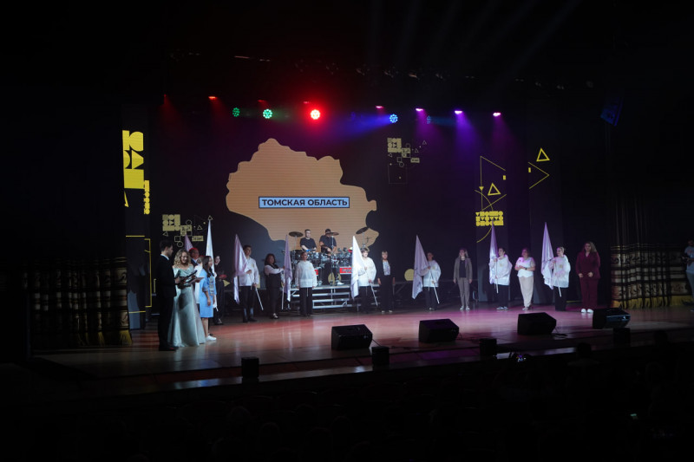
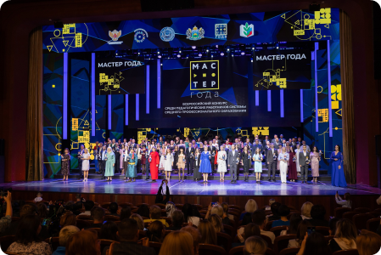
ЭТАПЫ КОНКУРСА:
ОТБОРОЧНЫЙ ЭТАП
РЕГИОНАЛЬНЫЙ ЭТАП
ФИНАЛЬНЫЙ ЭТАП
02.02.2026 - 25.02.2026 г. – приём заявок.
01.03.2026 – 20.03.2026 г. – выполнение мероприятий № 1 и № 2;
23.03.2026 – 27.03.2026 г. – оценивание мероприятий № 1 и № 2 конкурсной комиссией;
до 1 апреля 2026 г. – награждение победителей.
28.09.2026 – 02.10.2026 г.
в Ямало-Ненецком автономном округе
(г. Новый Уренгой)
мастера производственного обучения;
преподаватели.
даты находятся на согласовании
Заявки от педагогов на участие в конкурсе
направляются региональному оператору Конкурса

Slide 9
Для участия в I этапе (отборочном) Конкурса - до 25.02.2026 г. участник заполняет форму по ссылке: https://quick.apkpro.ru/poll/148974
1.
2.
И направляет документы региональному оператору по адресу sav@toipkro.ru:
заявка на отборочный этап;
согласие на обработку персональных данных;
документы, подтверждающие наличие достижений за 3 года
(оформляется на официальном бланке образовательной организации;
копии документов, подтверждающих наличие достижений должны быть
заверены подписью руководителя и печатью):
  наличие выпускников, успешно прошедших государственную итоговую аттестацию, в том числе в формате демонстрационного экзамена;
  опыт подготовки призеров и (или) победителей региональных, национальных и (или) международных чемпионатов профессионального мастерства;
  опыт разработки и внедрения инновационных методов обучения и воспитания; опыт участия в реализации мероприятий федерального проекта «Профессионалитет»).
две цветные фотографии (презентационное портретное фото и фото эпизода урока или внеклассного мероприятия). Фотографии должны быть представлены в электронном виде в формате *.jpg с разрешением 600 точек на дюйм без уменьшения исходного размера.
https://toipkro.ru/event-all/master-goda-2026/

Slide 10
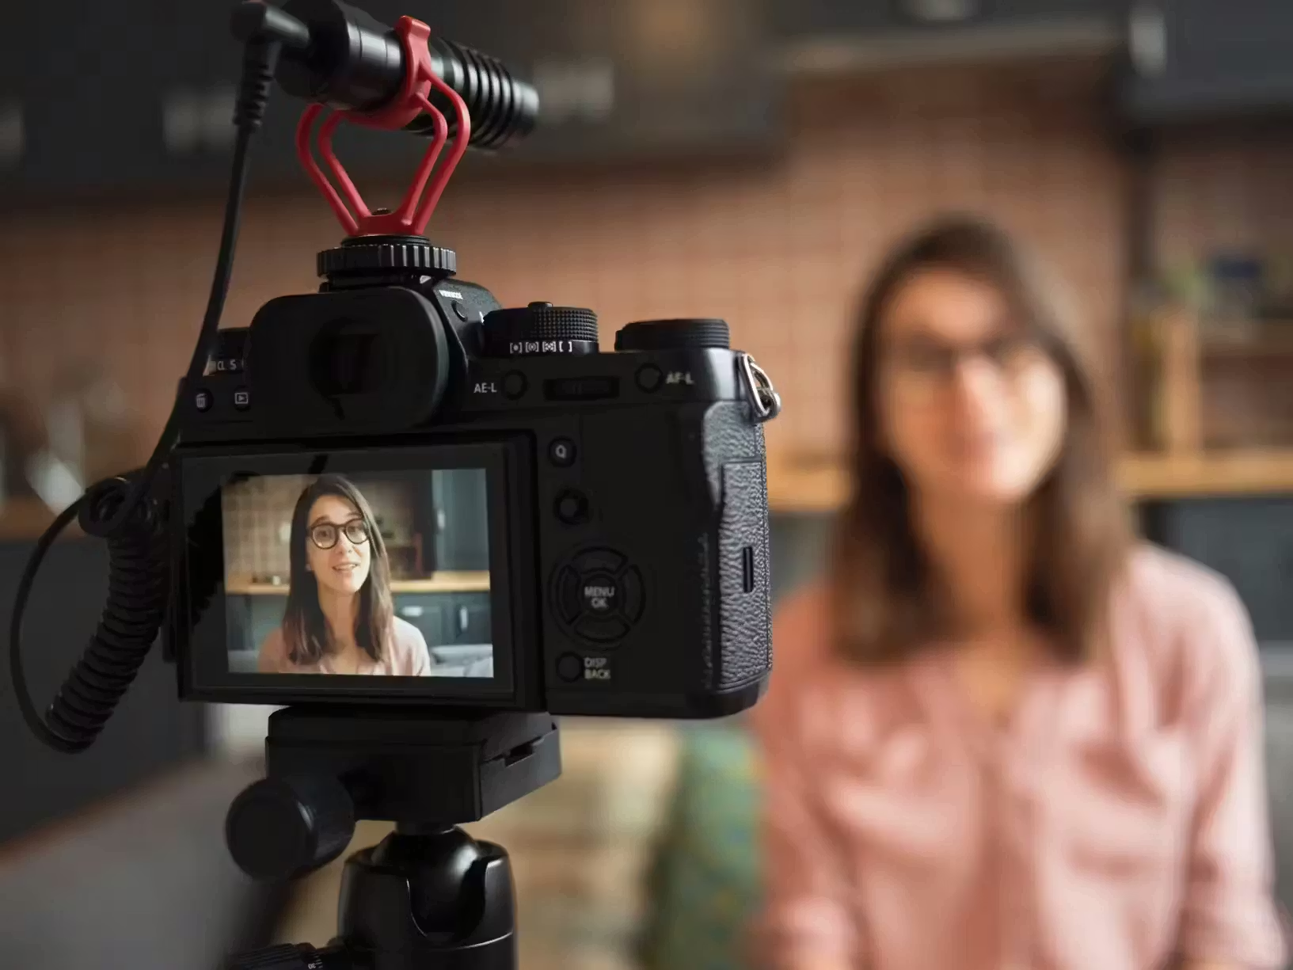
Конкурсное задание № 1 «Я - Мастер» -
I I этап (региональный)
Видеозапись публичного выступления
продолжительностью до 3 минут в рамках которого участником демонстрируются эффективные практики организации процесса обучения и воспитания обучающихся в соответствии с ценностными ориентирами и современными социокультурными тенденциями развития образования.
Видеозапись предоставляется в форматах AVI, MP4.
Цель - демонстрация участником методической компетентности и собственного опыта в профессиональной подготовке обучающихся, основанного на передовых технологиях и методиках практической подготовки, а также полученных результатов в профессиональной деятельности.
Критерии оценивания:
актуальность и методическая обоснованность представленного опыта;
культура публичного выступления;
знание передовых технологий практической подготовки;
умение анализировать собственную деятельность;
общая и профессиональная эрудиция.

Slide 11

Конкурсное задание № 1 «Я – мастер». Критерии и показатели оценки
1. Актуальность и методическая обоснованность представленного опыта
Обосновывает собственные педагогические идеи, опираясь на имеющийся эффективный опыт преподавания.
Демонстрирует актуальность представляемой технологии / методов / приёмов.
Демонстрирует связь современных достижений науки в преподаваемой предметной области.
Обосновывает целесообразность предлагаемых решений и доказывает их практическую значимость
Обосновывает педагогическую целесообразность демонстрируемой технологии/методов/приемов.
Выполнен – 2 б.
Частично выполнен – 1 б.
Не выполнен – 0 б.
MAX – 50 баллов
Грамотно и оптимально использует разные источники информации.
Демонстрирует глубину и широту знаний по теме, корректно и грамотно использует понятийный аппарат и научный язык.
Демонстрирует грамотность речи и языковую культуру.
Проявляет способность к анализу своей деятельности и осмыслению опыта, видит точки роста в своем личностном и профессиональном развитии.
Выступает четко и конкретно, излагает позицию ясно и кратко, показывает точное видение педагогической концепции.
2. Культура публичного выступления
3. Знание передовых технологий практической подготовки
Демонстрирует взаимосвязь образовательных результатов учебного предмета теоретической части с практической подготовкой.
Демонстрирует владение передовыми технологиями практической подготовки обучающихся по преподаваемому учебному предмету.
Обосновывает целесообразность применяемых педагогических технологий в педагогической деятельности.
4. Демонстрирует методы, способы формирования у обучающихся учебной мотивации в получаемой профессии/специальности.
5. Демонстрирует авторские педагогические решения в педагогической деятельности.
4. Умение анализировать собственную деятельность
Демонстрирует результативность и потенциальные эффекты представляемых технологий/ методов/ приемов.
Проявляет способность к анализу своей деятельности и осмыслению опыта.
Находит проблемные точки роста в своем профессиональном и личностном развитии.
Предлагает конкретные рекомендации по использованию демонстрируемой технологии в педагогической деятельности.
Убедительно анализирует представляемые образовательные достижения обучающихся в результате применения презентуемой педагогической системы.
5. Общая и профессиональная эрудиция
Широта и масштабность взгляда на профессию.
Умение формулировать общие тенденции развития профессионального образования.
Демонстрация связи с практикой, обращение внимания на вызовы времени и запросы социума.
Понимание ценностных ориентиров современной системы образования и наличие мировоззренческой позиции.
Понимание смысла своей собственной педагогической деятельности.

Slide 12
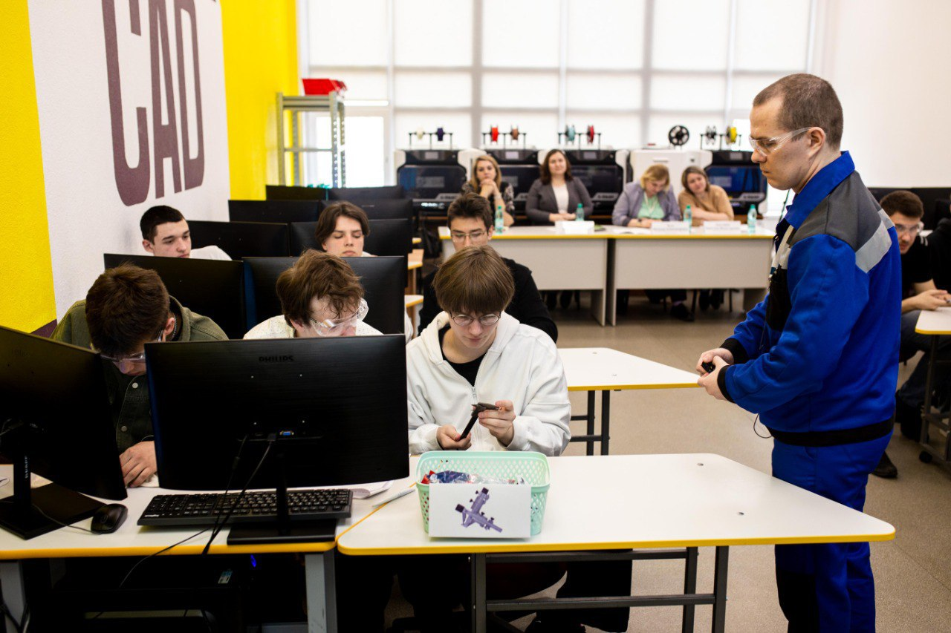
Конкурсное задание № 2 «Мастер-класс» -
учебное занятие с группой обучающихся
Цель: демонстрация участником профессиональных компетенций в области проведения и анализа учебного занятия как основной формы организации образовательного процесса.
45 минут –
проведение учебного занятия
Критерии оценивания:
методическое мастерство и творчество;
использование передовых технологий практической подготовки в своей профессиональной деятельности;
владение методиками практической подготовки;
организация работы обучающихся, умение взаимодействовать с обучающимися, использование информационно-коммуникационных, здоровьесберегающих технологий;
результативность учебного занятия;
рефлексивная культура.
Всего: 55 минут
10 минут - самоанализ урока и ответы на вопросы экспертов
Процесс проведения учебного занятия в рамках конкурсного мероприятия записывается на видео

Slide 13
Конкурсное задание № 2 «Открытый мастер-класс».
Критерии и показатели оценки
Обеспечивает методическую целостность и структурированность учебного занятия.
Целесообразно использует технологии, методы, приемы и формы организации учебной деятельности.
Демонстрирует на учебном занятии основные компоненты своей методической системы.
Обеспечивает четкую структуру и хронометраж учебного занятия.
Обеспечивает обоснованный и оптимальный для данного учебного занятия объем и содержание информации.
Методическое мастерство и творчество
Выполнен – 2 б.
Частично выполнен – 1 б.
Не выполнен – 0 б.
MAX – 60 баллов
Демонстрирует на учебном занятии обоснованное применений передовых технологий практической подготовки обучающихся.
Применяет задания, ориентированные на формирование профессиональных компетенций профессии или специальности.
Обоснованно использует программное обеспечение.
Создает проблемные учебные ситуации, формирующие профессиональные навыки обучающихся.
Применяет деятельностный подход на учебном занятии при формировании профессионального навыка.
2. Использование передовых технологий практической подготовки, владение методиками практической подготовки
 | Целесообразно и эффективно использует приемы формирования и поддержания мотивации обучающихся на учебном занятии. Учитывает возрастные особенности группы обучающихся. Демонстрирует корректное профессиональное общение с обучающимися, создает на учебном занятии ситуации сотрудничества. Обеспечивает нацеленность всех структурных и методических элементов учебного занятия на достижение обучающимися индивидуального образовательного результата. Обеспечивает психолого-педагогическую поддержку обучающихся учебной группы, в том числе с особыми образовательными потребностями и ограниченными возможностями здоровья.
3. Организация
работы обучающихся, умение взаимодействовать с обучающимися

Slide 14
Конкурсное задание № 2 «Открытый мастер-класс».
Критерии и показатели оценки
4. Использование информационно-коммуникационных, здоровьесберегающих технологий
Целесообразно и на достаточном уровне использует ИКТ-технологии.
Реализует здоровьесберегающие подходы, использует приемы снятия напряжения и смену видов учебной деятельности обучающихся.
Демонстрирует обоснованное применение электронных учебно-методических пособий, возможностей интерактивной доски.
Демонстрирует применение интерактивных методов обучения, в том числе с применением цифровых образовательных ресурсов
Применяет в учебном занятии модели, макеты, модуляторы, симуляторы и другие средства, имитирующие производственные операции и процессы
MAX – 60 баллов
Демонстрирует постановку и достижение планируемых результатов учебного занятия.
Планирует результаты учебного занятия с учетом ПООП, в соответствии с рабочей программой .
Планирует результаты учебного занятия в соответствии с целью, задачами, содержанием, формами и способами учебной деятельности.
Привлекает обучающихся к планированию цели, задач и результатов учебного занятия.
Владеет инструментарием оценивания результативности учебного занятия.
5. Результативность учебного занятия
Владеет оценочно-рефлексивным инструментарием.
Соотносит использованные на учебном занятии методы и приёмы с поставленной целью, задачами и достигнутыми результатами.
Демонстрирует взаимосвязь проведенного занятия с методическими принципами, представленными в методической мастерской, сочетание элементов структуры урока в соответствии с планом и его реализацией, аргументированно обосновывает свои действия.
Обеспечивает наличие рефлексивно-оценочных элементов в структуре учебного занятия.
Демонстрирует готовность и способность к профессиональной рефлексии во время самоанализа учебного занятия и беседы с экспертами.
6. Рефлексивная
культура

Slide 15
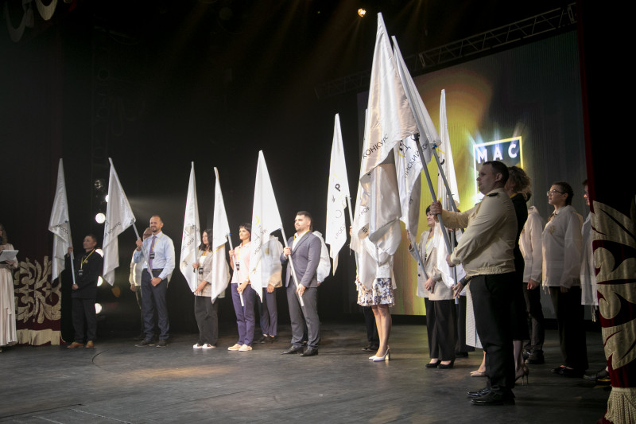
«Школа Мастера года»
События, которые нам предстоят:
Торжественное открытие
конкурса «Мастер года»

Slide 16

Популяризация конкурса:
Размещение Конкурса на
организаций
СПО
информации о старте отборочного этапа
сайтах и в соцсетях образовательных
СПО с
хештегом ИРПО МастерГода
Размещение информационных баннеров в каждой
образовательной организации СПО.

Slide 17
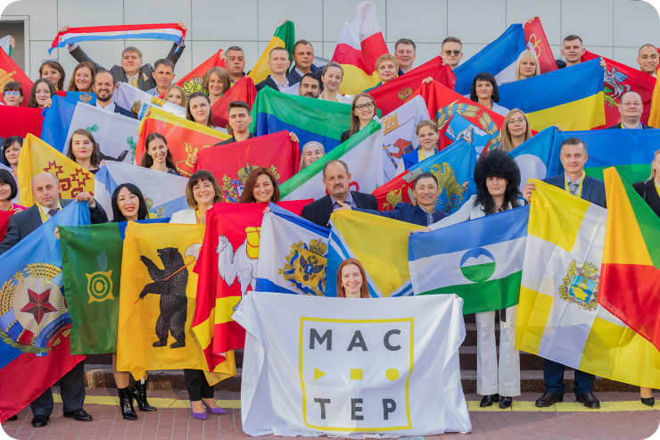





Мастер года на сайте ТОИПКРО
Мастергода.рф
vk.com/mas.tergoda
(3822)20-90-43

Slide 18
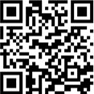
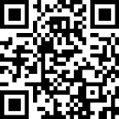
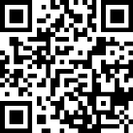
Благодарю за внимание, всегда на связи!
Мастер года на сайте ТОИПКРО
Мастергода.рф
vk.com/mas.tergoda
t.me/mastergodaoficial
mg@firpo.ru
Федеральный оператор
Серебрякова Александра Владимировна, старший преподаватель ЦРКПОС ТОИПКРО
(3822)20-90-43
sav@toipkro.ru

